Slide 1
Estruturas de seleção
William Círico

Slide 2
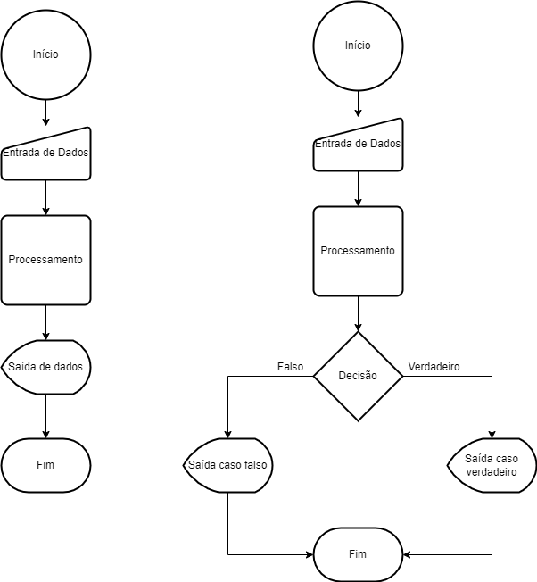
Introdução as Estruturas de Seleção
Com as estruturas de seleção podemos desviar o fluxo de execução de um algoritmo.
O fluxo é desviado com base em uma condição que sempre terá um resultado VERDADEIRO ou FALSO. Portanto, o tipo de dado utilizado em estruturas de seleção é o booleano.

Slide 3
Operadores Lógicos
Para fazermos as comparações nas estruturas de seleção utilizamos os seguintes operadores lógicos:
Símbolo | Descrição
> | Maior que
< | Menor que
>= | Maior ou igual a
<= | Menor ou igual a
!= | Diferente de
Not | Negação

Slide 4

Sintaxe Estrutura de Seleção Simples
Utilizamos as estruturas de seleção simples quando queremos executar alguma ação caso uma determinada condição seja verdadeira.
Sintaxe:

Slide 5

Sintaxe Estrutura de Seleção Composta
Utilizamos a estrutura de seleção composta quando queremos tomar uma ação quando uma condição for verdadeira e especificar qual é a ação quer irá ser tomada caso a ação seja falsa.
Sintaxe:

Slide 6
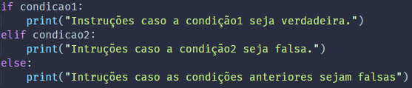
Sintaxe Estrutura de Seleção Múltipla
Utilizamos a estrutura de seleção múltipla quando queremos executar diferentes ações baseado em várias condições.
Sintaxe:

Slide 7
Tabela Verdade
A tabela verdade é uma ferramenta de natureza matemática muito utilizado no campo do raciocínio lógico. Seu objetivo é verificar a validade lógica de uma proposição composta.
Na programação podemos utilizá-la para unir duas condições.
Símbolo | Operação lógica | Significado | Em Python
p |  | Proposição 1 | c
q |  | Proposição 2
~ | Negação | Não | not
^ | Conjunção | E | and
v | Disjunção | Ou | or

Slide 8
Tabelas dos Operadores Lógicos
Negação
p | not p
V | F
F | V
Conjunção
p | q | p and q
V | V | V
V | F | F
F | V | F
F | F | F
Disjunção
p | q | p or q
V | V | V
V | F | V
F | V | V
F | F | F

